Slide 1
Восстановление путем протезирования

Slide 2
Мостовидное протезирование - это классический метод, однако, использование современных материалов повысило его эффективность и снизило инвазивность. Так, например, если пациент выбирает мост из циркония, то опорные зубы обтачиваются минимально, и в большинстве случаев не требуется их иннервация (коронки настолько тонкие, что под них снимается совсем небольшой слой зубных тканей).

Slide 3
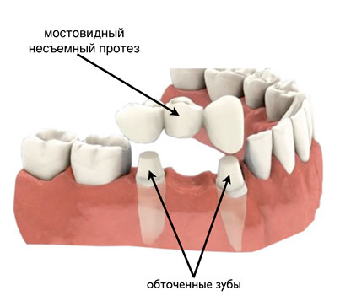

Slide 4
Адгезивное протезирование
Сравнительно новый прогрессивный метод лечения зубов методом протезирования, использующийся стоматологами, если не хватает всего одного зуба в ряду. Вместо стандартного обтачивания соседних зубов под мост, в этом случае ортопед делает мини-насечки с внутренней стороны «соседей» и в них фиксирует поперечно стекловолоконные балки. Концы балок закрепляют специальным клеем. На них после застывания состава формируется коронка искусственного зуба с помощью композитных материалов. Такая технология получила название – Манхэттенский или Мерилендский мост.

Slide 5
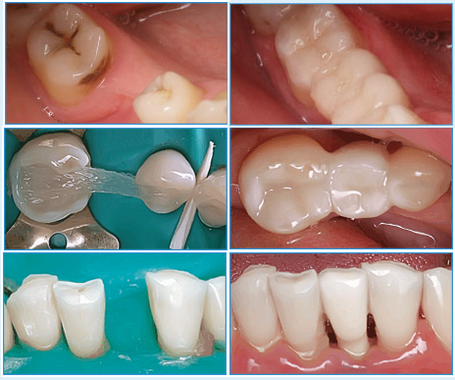

Slide 6
Протезирование на имплантах
Использование имплантов едва ли можно назвать новшеством в стоматологической сфере, так как оно применялось уже во второй половине прошлого века. Однако совершенствование технологий сделало имплантацию гораздо более эффективной, предсказуемой и малотравматичной, что способствовало ее популяризации. Это самый надежный и долговечный метод протезирования при отсутствии зуба, нескольких зубов или адентии.

Slide 7
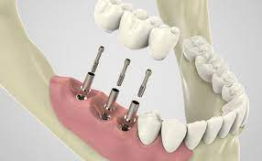

Slide 8
Микропротезирование
Современные методики микропротезирования используются для совершенствования внешнего вида или укрепления коронковой части зубов. В первом случае речь идет о винирах и люминирах, во второй – о керамических и циркониевых вкладках.

Slide 9
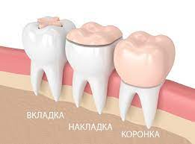

Slide 10
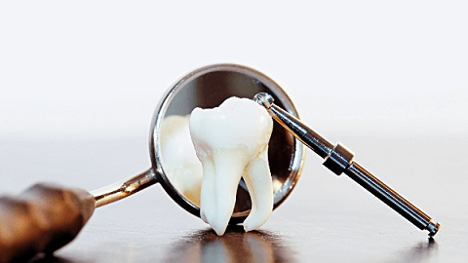
Диагностические методы

Slide 11
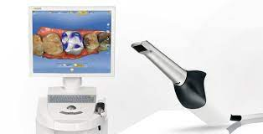
Сканирование полости рта изнутри с помощью внутриротового сканера

Slide 12
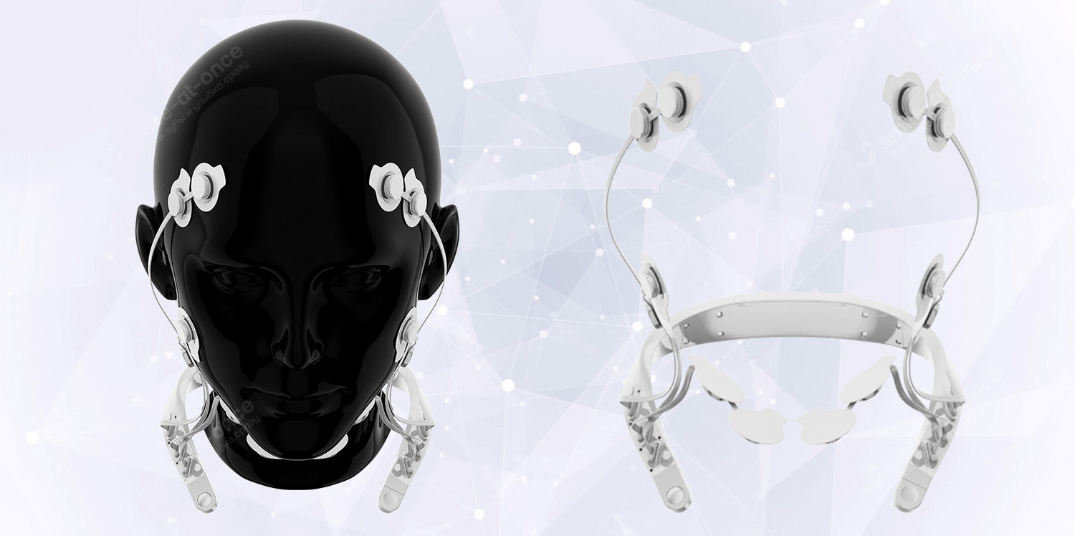
Исследование активности мышц с помощью миографа

Slide 13
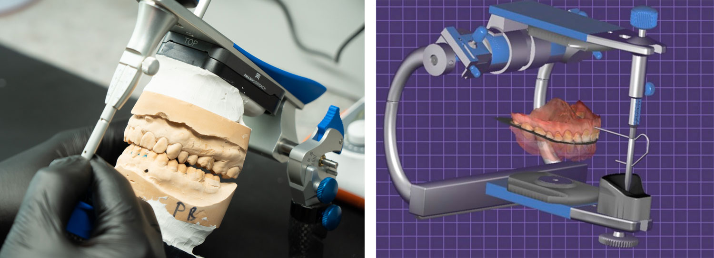
Снятие параметров прикуса – аксиография
Слева – обычный артикулятор, справа – цифровой

Slide 14
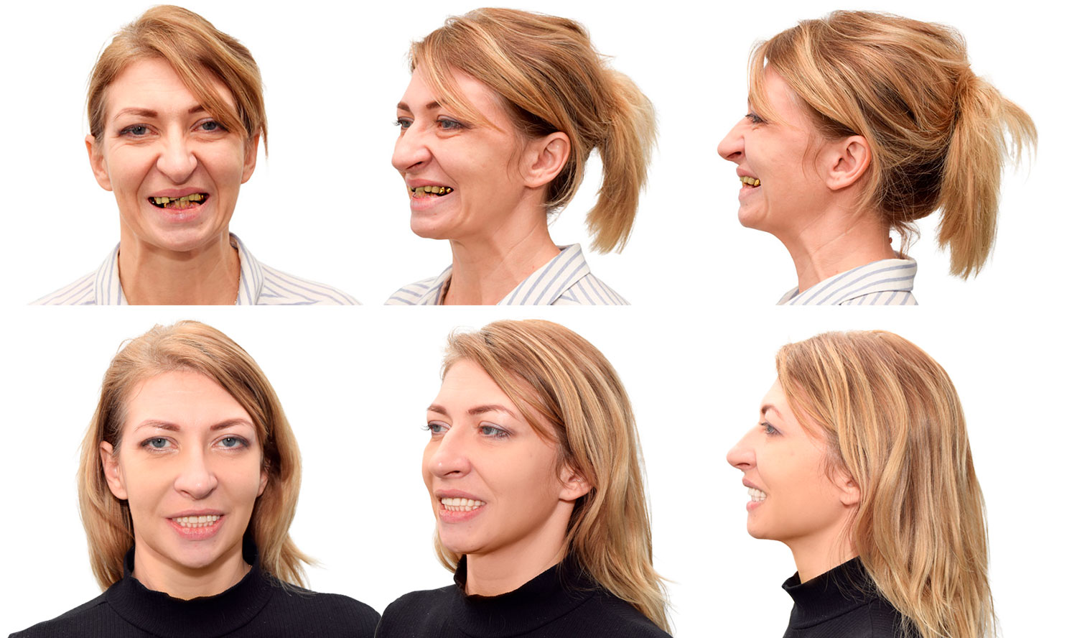
Сканирование параметров лица с помощью сканера Proface

Slide 15
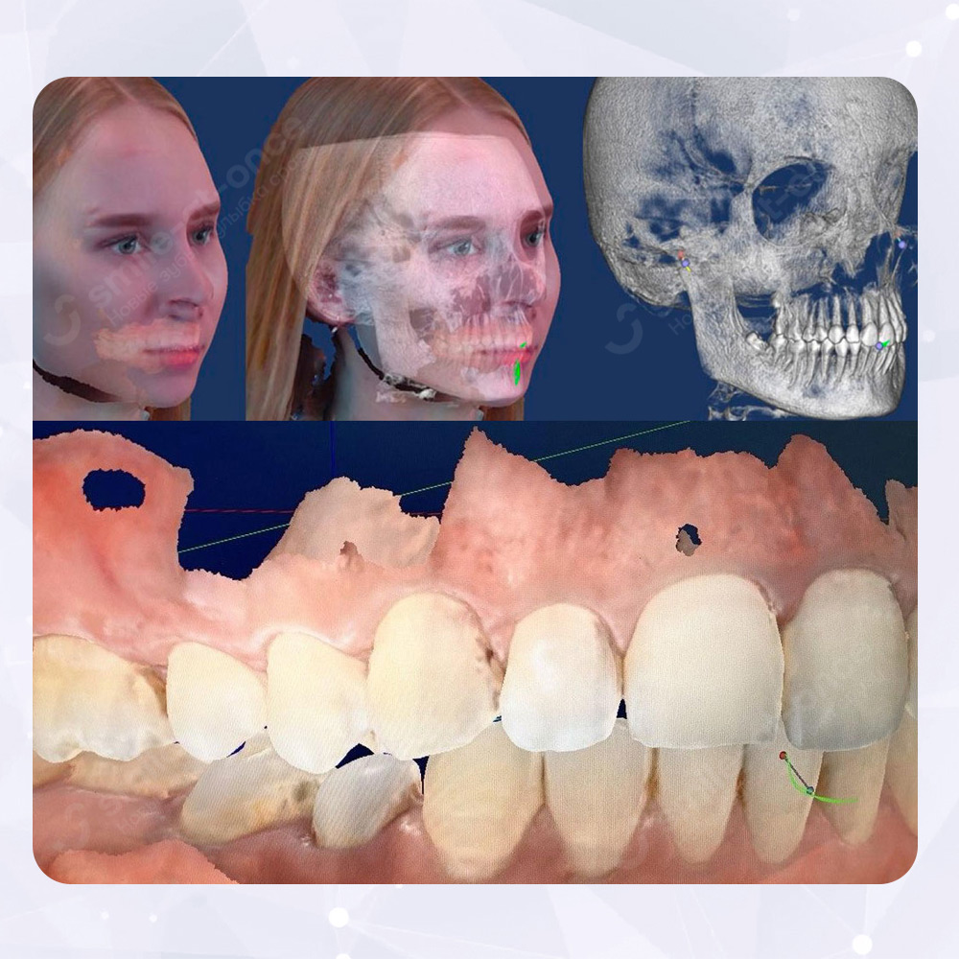
Проработка модели протеза в программе Proart

Slide 16
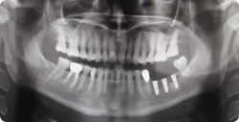
Панорамный рентген с параллельно установленными 3 имплантатами на нижней челюсти слева.

Slide 17
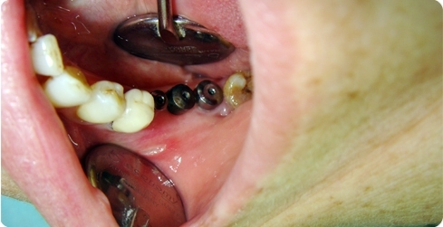
Состояние через две недели после раскрытия имплантатов. На втором хирургическом этапе - раскрытие имплантатов. Убираем покрывающий винт имплантата и устанавливаем формирователи десны диаметром 4.5ммд или 6.0ммд. Период ожидания до снятия оттиска не менее 10-14 дней.

Slide 18
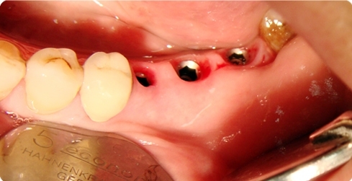
Состояние перед снятием оттиска для изготовления окончательного протезирования на установленных имплантатах. При правильном использовании формирователей десны можно получить правильный и безболезненный подход к верхней части имплантата.

Slide 19
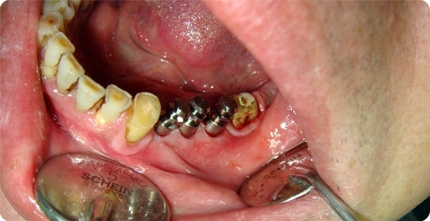
Снятие оттиска на нижней челюсти при помощи клип трансферов имплантатов.

Slide 20
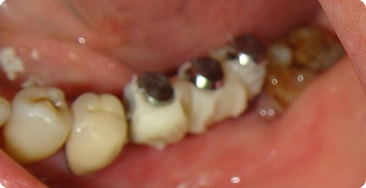
Для получения более точного оттиска при помощи клип трансферов имплантатов желательно объединить все трансферы в одну группу. Для объединения трансферов использован специальный светоотверждаемый композит. Также можно использовать стандартную быстротвердеющую пластмассу.

Slide 21
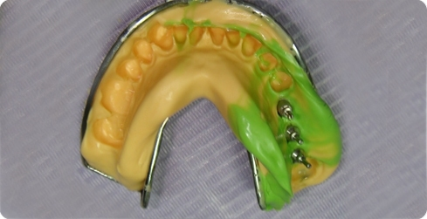
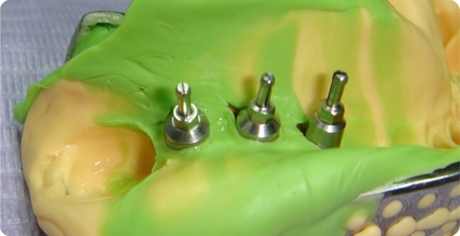
Первый и второй слой двухслойного слепка вводятся одновременно на слепочной ложке. После затвердения слепочного материала выводим слепок вместе с трансферами (метод закрытой ложки).

Slide 22
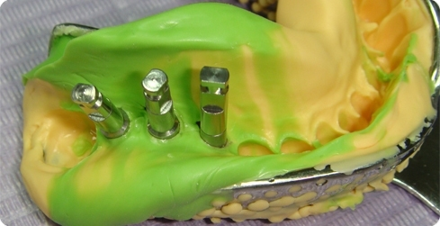
На клип трансферы имплантатов, находящиеся в полученном оттиске нижней челюсти, вертикально направленным движением устанавливаем аналоги имплантатов. Оттиск с установленными аналогами имплантатов на трансферах имплантатов отправляется в зуботехническую лабораторию для отливки гипсовой модели и изготовления окончательного протезирования на имплантатах.

Slide 23
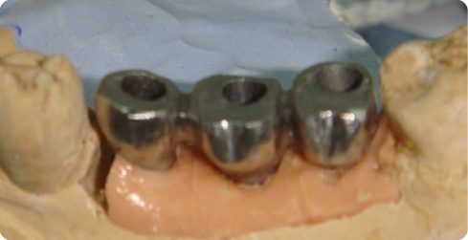
Металлический каркас коронок, объединённых между собой, с винтовой фиксацией на имплантатах. Для изготовления используют модулярный круглый пластиковый абатмент 549955. У пластикового футляра модулярного круглого пластикового абатмента 549955 имеется круглое внутреннее основание (без анти ротационного элемента), т.е. он не имеет внутреннего шестигранник. Использование модулярного пластикового абатмента 549945 с внутренним шестигранником (с анти ротационным элементом) может затруднить посадку протеза на имплантаты, но дает возможность более плотной посадки шестигранника между телом абатмента и имплантатом.

Slide 24
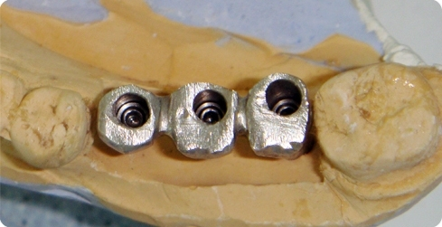
Металлический каркас постоянных металлокерамических коронок, объединённых между собой, с винтовой фиксацией на имплантатах
- вид с окклюзионной стороны.

Slide 25
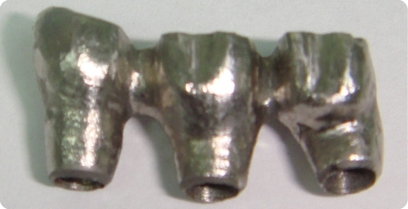
Откручиваем и удаляем полностью винт (701203). Движением по часовой стрелке специального ключа для удержания абатментов (431914) закрепляем его в шестиграннике модулярного пластикового абатмента. Затем вертикальным движением выводим шестигранник из металлического каркаса протезной конструкции. Устанавливаем протезную конструкцию на имплантат.

Slide 26
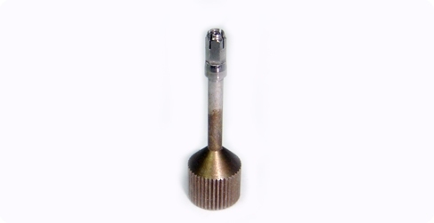
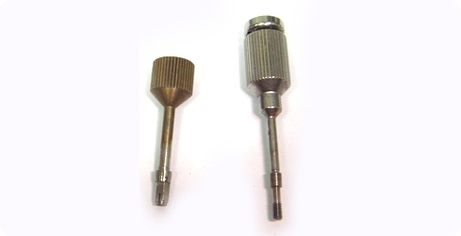
Специальный ключ для удержания абатментов
Для фиксации протезной конструкции с имплантатом используется стандартный титановый винт вместе с шестигранным ключом

Slide 27
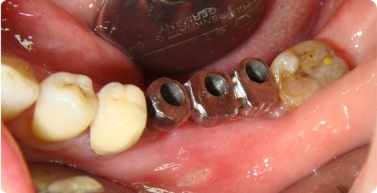
Припасовка в полости рта металлического каркаса объединённых коронок с винтовой фиксацией на имплантатах.

Slide 28
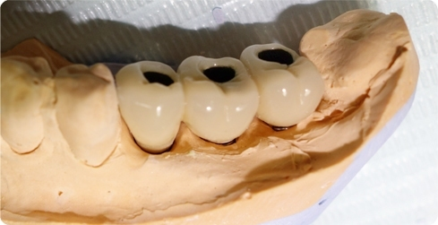
Постоянные металлокерамические коронки, объединённые между собой, с винтовой фиксацией на имплантатах - вид с вестибулярной стороны.

Slide 29
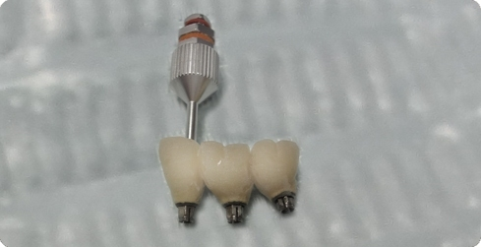
Для фиксации протезной конструкции к имплантату используется стандартный титановый винт . Винт проходит через шестигранник модулярного пластикового абатмента и присоединяет вместе с ним постоянные объединённые металлокерамические коронки к имплантату. Используется вместе с шестигранным ключом

Slide 30
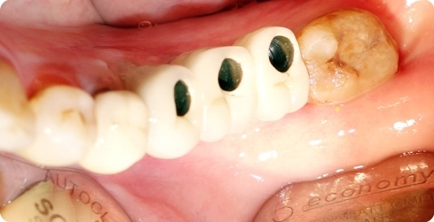
Винтовая фиксация на установленных имплантатах постоянных объединённых металлокерамических коронок - вид с окклюзионной стороны.

Slide 31
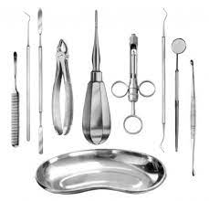
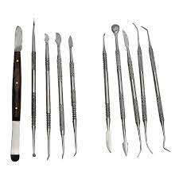
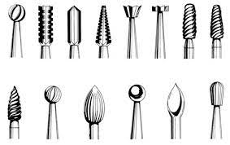
Инструментарий стоматологический

Slide 32
Спасибо за внимание!

